Slide 1


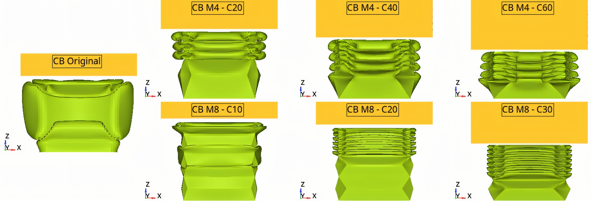
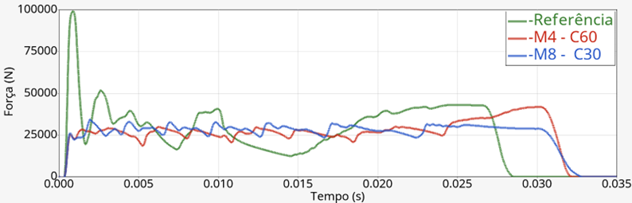
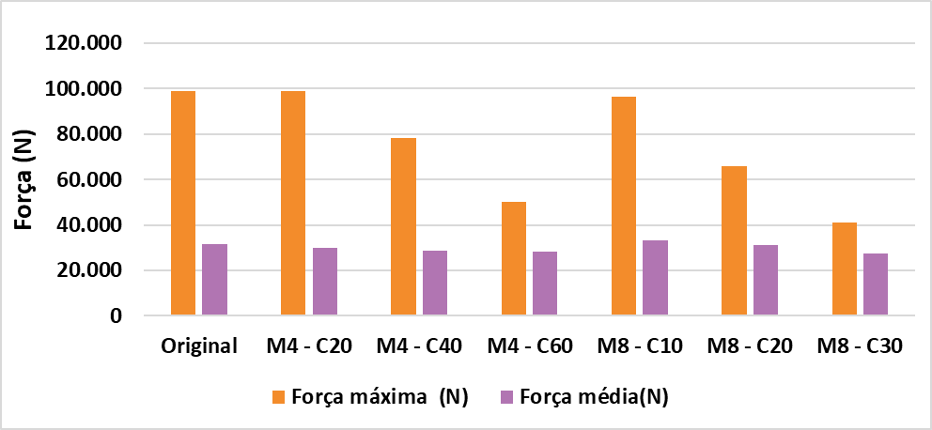
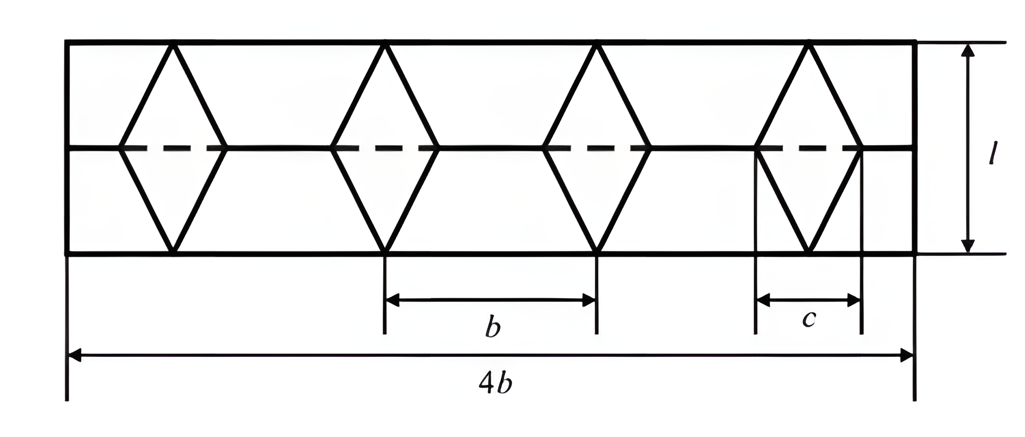
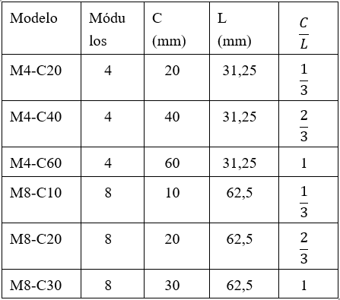
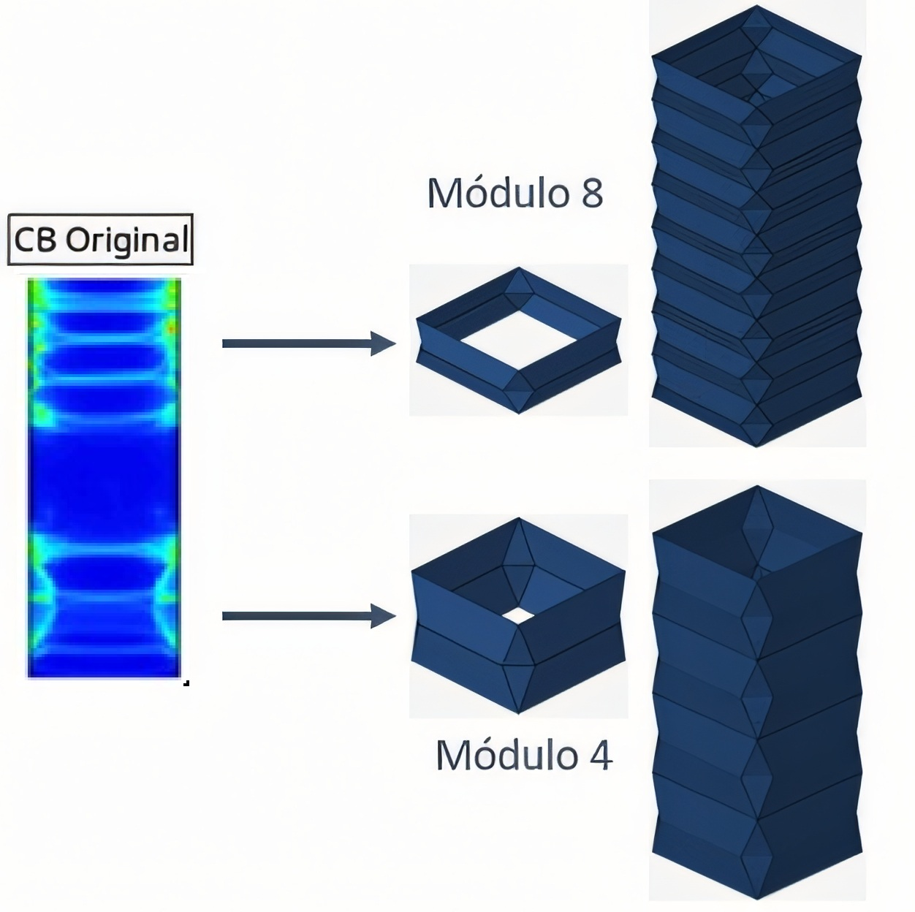

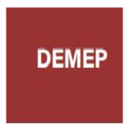


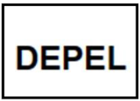
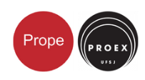

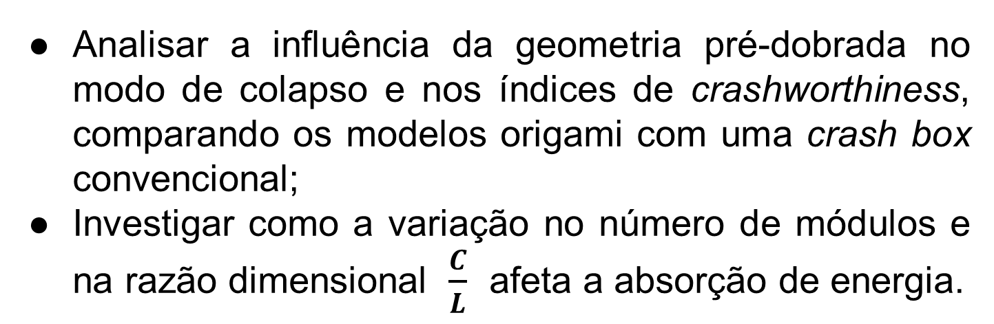
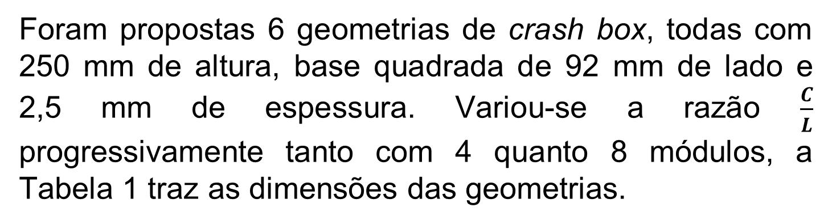
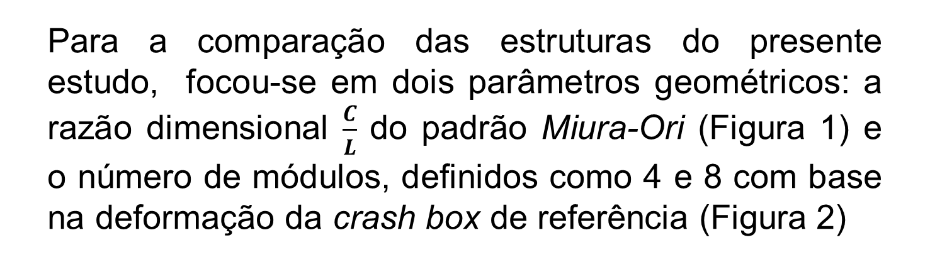
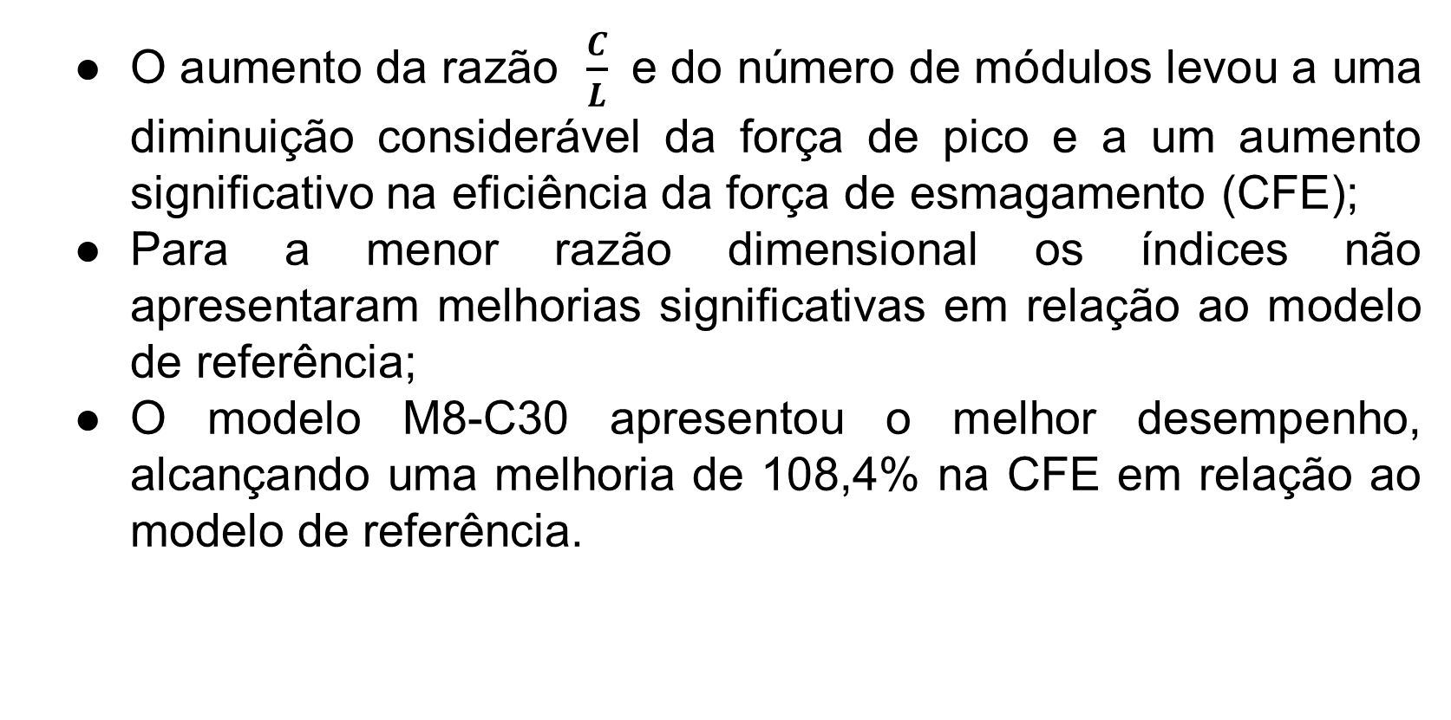

UFSJ | Universidade Federal de São João del-Rei
XIV CONGRESSO DE ENGENHARIAS DA UFSJ – COEN XIV
DA SALA DE AULA À INDÚSTRIA
21 a 25 de setembro de 2026
OTIMIZAÇÃO DA ABSORÇÃO DE ENERGIA EM CRASH BOXES UTILIZANDO O PADRÃO DE ORIGAMI MIURA-ORI
Yuri Whagner Miranda Evangelista¹, Mirelly Luisa Melo Silva², Márcio Eduardo Silveira³
^{1,2,3} Universidade Federal de São João del-Rei, 170, Praça Frei Orlando – Centro, São João del Rei, MG, 36307-334 – Brasil
INTRODUÇÃO
RESULTADOS E DISCUSSÃO
A capacidade de uma estrutura proteger os ocupantes é medida pelos índices de crashworthiness. Um dispositivo ideal deve apresentar baixa força de pico, alta força média e, consequentemente, alta eficiência da força de esmagamento (CFE).
Neste contexto, tubos de parede fina, conhecidos como crash boxes, são componentes essenciais em sistemas de segurança passiva veicular, projetados para absorver a energia de um impacto através de deformação plástica progressiva (DIPAOLO e TOM, 2006). No entanto, o colapso dessas estruturas por flambagem é um fenômeno complexo e de difícil controle. Uma abordagem para otimizar esse comportamento é o pré-dobramento da estrutura utilizando padrões de origami, que permitem controlar o modo de colapso (MA; YOU, 2013). Sendo assim, o presente trabalho avalia, por simulação numérica, como a geometria do padrão Miura-ori impacta o modo de colapso e nos índices de crashworthiness de uma crash box de alumínio, em comparação com um modelo convencional.
Ao observar a Figura 3, fica claro que a geometria pré-dobrada e o número de dobras induz um modo de colapso axial mais estável, eliminando a flambagem não controlada observada no modelo de referência.
Figura 5 – Gráfico da Eficiência da Absorção de Energia. (Autores)
Figura 3 – Crash boxes antes e ao final da simulação de impacto. (Autores)
O modelo M8-C30 apresentou o melhor desempenho global. Comparado a referência, ele alcançou uma redução de 58,2% na força de pico e um aumento de 108,4% na CFE.
Por fim, a Figura 6 traz as curvas de força x tempo das 2 melhores geometria, que apresentam uma absorção de energia mais uniforme e controlada.
A Figura 4 traz os gráficos comparativos dos índices de crashworthiness avaliados. Evidenciou-se uma significativa redução da força de pico, especialmente com o aumento da razão $\frac{C}{L}$ ​. Consequentemente aumentou-se a CFE (Figura 5) dado que a mesma é obtida da relação entre a força média e a força de pico. Em contrapartida, os modelos com $\frac{C}{L}=\frac{1}{3}$​ apresentaram resultados próximos ou inferiores aos da referência
OBJETIVOS
Analisar a influência da geometria pré-dobrada no modo de colapso e nos índices de crashworthiness, comparando os modelos origami com uma crash box convencional;
Investigar como a variação no número de módulos e na razão dimensional $\frac{C}{L}$ afeta a absorção de energia.
METODOLOGIA
Figura 6 – Comparação da força de reação no tempo dos 2 melhores modelos com a referência (Autores)
Para a comparação das estruturas do presente estudo, focou-se em dois parâmetros geométricos: a razão dimensional $\frac{C}{L}$ do padrão Miura-Ori (Figura 1) e o número de módulos, definidos como 4 e 8 com base na deformação da crash box de referência (Figura 2)
Figura 4 – Gráfico comparativo dos índices de crashworthiness (Autores)
Tabela 1 – Nomenclatura e dimensões das geometrias estudadas. (Autores)
As simulações de impacto usaram um bloco rígido de 70 kg com velocidade inicial de 12 m/s (5040 J). O material das crash boxes foi alumínio, modelado em regime elasto-plástico, utilizando curva experimental de tensão-deformação verdadeira. A base da crash box foi engastada e o bloco pôde se mover apenas na direção do impacto.
CONCLUSÃO
Figura 1 – Padrão de origami Miura-ori aberto em um plano. (Adaptado de MA; YOU 2013)
O aumento da razão $\frac{C}{L}$​ e do número de módulos levou a uma diminuição considerável da força de pico e a um aumento significativo na eficiência da força de esmagamento (CFE);
Para a menor razão dimensional os índices não apresentaram melhorias significativas em relação ao modelo de referência;
O modelo M8-C30 apresentou o melhor desempenho, alcançando uma melhoria de 108,4% na CFE em relação ao modelo de referência.
REFERÊNCIAS
Figura 2 – Deformação na crash box original e os dois modelos de célula de origami escolhidas. (Autores)
[1]DIPAOLO, B. P.; TOM, J. G. A study on an axial crush configuration response ofthin-wall, steel box components: The quasi-static experiments. International journalof solids and structures, v. 43, n. 25, p. 7752-7775, 2006.
[2]MA, Jiayao; YOU, Zhong. Energy absorption of thin-walled square tubes with a prefolded origami pattern—Part I: Geometry and numerical simulation. Journal of Applied Mechanics, 2013.
Foram propostas 6 geometrias de crash box, todas com 250 mm de altura, base quadrada de 92 mm de lado e 2,5 mm de espessura. Variou-se a razão $\frac{C}{L}$ progressivamente tanto com 4 quanto 8 módulos, a Tabela 1 traz as dimensões das geometrias.
PATROCÍNIO:
APOIO:

